Slide 1
Android Studio程式設計
單元06 使用資料庫 – Part II

Slide 2
教學目標
實際演練資料庫程式

Slide 3
學習目標
使用Fragment來進行頁面的切換
撰寫一個簡易的Android程式並操作SQLite資料庫
進行資料的檢閱與修改

Slide 4
實作練習題目

Slide 5
程式簡介
接續單元05完成AndroidBlackjack專案
分為兩個活動
登入並遊戲設定
使用者註冊
使用者輸入自己的帳號密碼進行登入
登入後選擇遊戲設定後可以進入遊戲
進行Blackjack遊戲

Slide 6
實作步驟
介面設計
資料庫設定
建立專案
撰寫資料庫相關類別與函式
測試程式
檢視資料庫內容

Slide 7
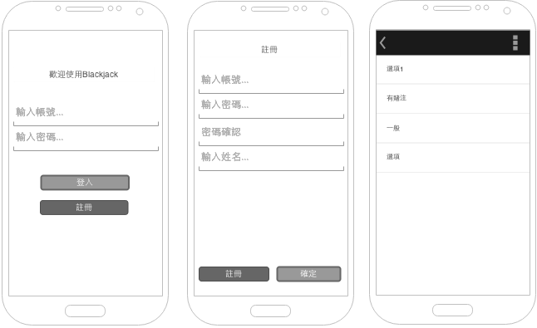
介面設計
登入並選擇遊戲設定

Slide 8
資料庫設計
資料庫名稱為「Blackjack」
可分為兩個資料表：
SystemUser
儲存使用者資訊
GameSetting
遊戲設定

Slide 9
資料表設計
資料庫名稱為BlackjackDB，包含以下資料表
SystemUser
欄位名稱 | 型態 | 說明
ID (Primary Key) | Integer | 編號
Name | Text | 姓名
Email | Text | 電子郵件
Password | Text | 登入密碼
GameSetting
欄位名稱 | 型態 | 說明
ID (Primary Key) | Integer | 設定編號
Title | Text | 設定主題
DeckCount | Integer | 牌組數量
Amount | Integer | 玩家初始金額
Gamblable | Integer | 是否可投注

Slide 10
程式架構
MainActivity
登入成功
PlaceholderFragment
登入介面
RegisterFragment
註冊介面
SettingFragment
遊戲選擇介面
GameActivity

Slide 11
建立專案
請建立一個名為「AndroidBlackjack」的專案（延續單元05）
專案類型請選擇「Blank Activity with fragment」

Slide 12
加入新的Fragment
加入Fragment
在app目錄夾中右按滑鼠，選擇「New…」>「Fragment」>「Fragment (Blank)」
Fragment名稱「RegisterFragment」。
循上述步驟在建立一個Fragment，稱為「SettingFragment」
在app目錄夾中右按滑鼠，選擇「New…」>「Fragment」>「Fragment (List)」
將Fragment名稱「SettingFragment」。

Slide 13
注意事項
Fragment的型態為android.support.v4.app.Fragment，請使用正確的命名空間

Slide 14
介面製作
請逐步在三個Fragment之中加入控制項。
根據前述的介面設計完成介面的製作。

Slide 15
切換Fragment
在MainActivity類別中撰寫switchFragment，以控制頁面的切換
public void switchFragment(int pageNo) {
Fragment newFragment = null;
if (pageNo == 0)
newFragment = new PlaceholderFragment();
else if (pageNo == 1)
newFragment = new RegisterFragment();
else if (pageNo == 2)
newFragment = new SettingFragment();
if (newFragment == null)
return;
FragmentTransaction transaction = getSupportFragmentManager().beginTransaction();
transaction.replace(R.id.container, newFragment);
transaction.addToBackStack(null);
transaction.commit();
}

Slide 16
撰寫資料庫相關類別與函式
仿照單元05建立資料庫並建立其中的資料表
新增一個繼承於SQLiteOpenHelper的類別
命名為MyDBHelper
實作其必要的函式，在其中建立資料庫與資料表

Slide 17
測試程式
請在PlaceholderFragment的OnCreateView函式中加入以下敘述：
MyDBHelper dbHelper = new MyDBHelper(this.getActivity());
dbHelper.getWritableDatabase();
編譯並執行程式，以測試介面流程，並檢查資料庫是否已建立。

Slide 18
檢視資料庫內容
開啟Android Device Monitor
可檢視模擬器中執行時所需的資料或資源

Slide 19
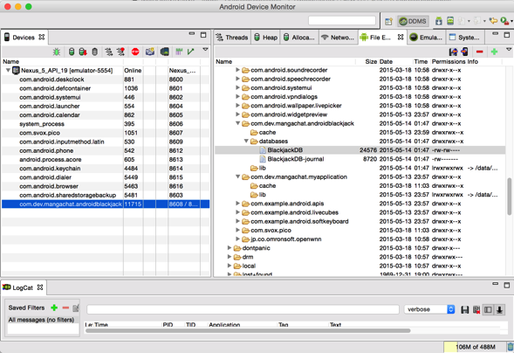
檢視資料庫內容
展開data/data/專案名稱/databases

Slide 20
檢視資料庫內容
將資料下載到電腦端檢視

Slide 21
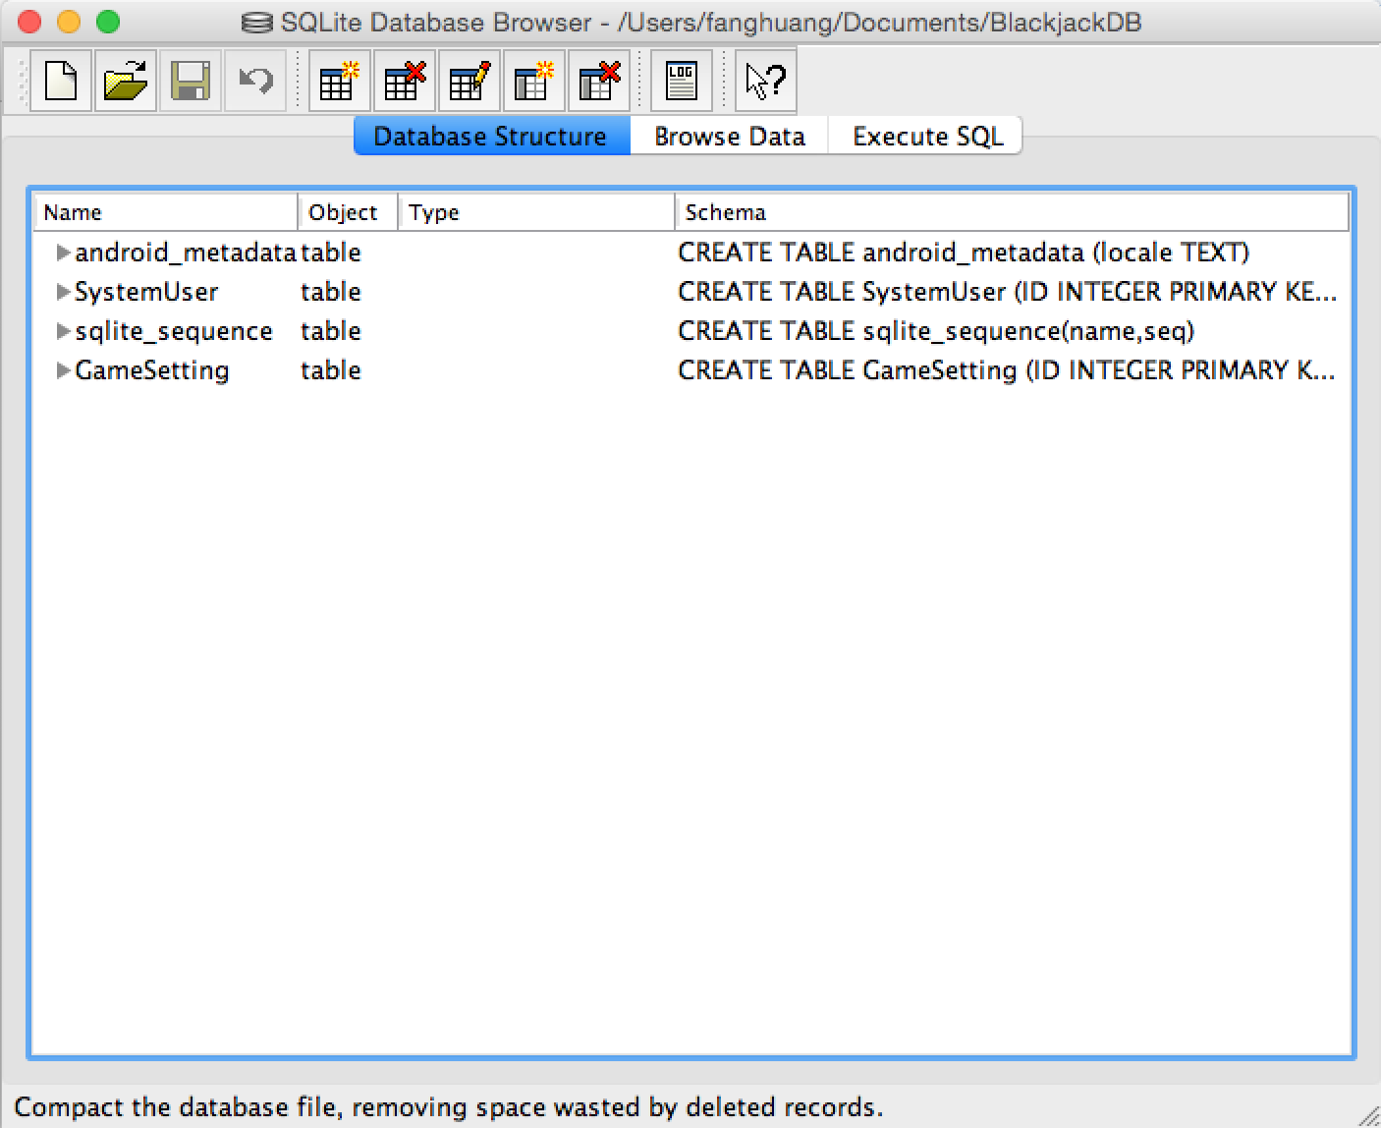
使用SQLite Database Browser
開啟資料庫檔案

Slide 22
更新資料表

Slide 23
建立會員資料
完成RegisterFragment
註冊個人資料
將使用者資料加入資料表SystemUser中

Slide 24
執行資料表紀錄新增
在其執行新增資料的按鈕上，加入如下的程式碼：
MyDBHelper dbHelper = new MyDBHelper(this.getActivity());
SQLiteDatabase db = dbHelper.getWritableDatabase();
ContentValues values = new ContentValues();
values.put("Name", "Tom"); //第一個參數為欄位名稱，第二個表示值
//加入其他欄位的值…
db.insert("SystemUser", null, values);
db.close();
dbHelper.close();

Slide 25
改善程式架構
未避免會員帳號重複，故在新增前應判斷輸入的會員帳號是否已經存在於資料表之中。
解決方法：
撰寫一個函式ifExist，於其中檢查是否有符合會員帳號（Email）的資料列。如果有找到資料，便回傳true，否則回傳false。

Slide 26
public boolean ifExist(String account) {
MyDBHelper dbHelper = new MyDBHelper(this.getActivity());
SQLiteDatabase db = dbHelper.getReadableDatabase();
Cursor cursor =
db.query("SystemUser", // a. table
new String[] {"ID", "Email"}, // b. column names
"Email = ?", // selections
new String[] {account}, // selections args
null, // e. group by
null, // f. having
"ID desc", // g. order by
null); // h. limit
if (cursor != null && cursor.getCount() > 0) {
return true;
}
db.close();
dbHelper.close();
}

Slide 27
改善程式碼
增加輸入欄位的內容檢查
檢查欄位是否有空白？
檢查密碼是否有相符？
呼叫ifExist函式檢查輸入的會員帳號是否已經存在。
以上如有相關問題，都應顯示錯誤訊息提醒使用者。

Slide 28
作業

Slide 29
完成登入註冊程序
比照前述，完成登入程序中，帳號密碼的驗證
比照前述，自行練習遊戲設定的輸入與讀取程式

